Slide 1
HDFS Erasue Code
PRESENT BY CMCC
苏州研发中心

Slide 2
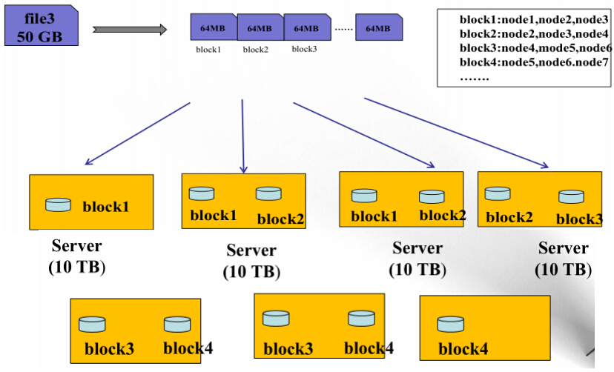
问题背景
HDFS通过副本实现数据的高可用，默认使用三副本，存储利用率1/3

Slide 3
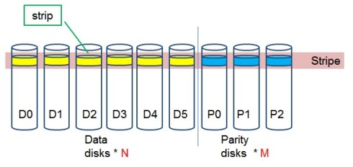
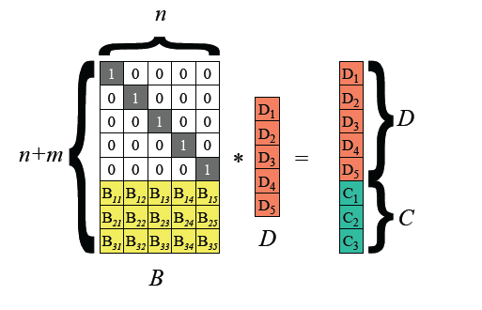
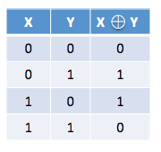
Erasure Code(纠删码)
通过校验码（Parity Code）实现数据可用性，当数据丢失时，通过纠删码恢复数据
两种算法（XOR和RS）

Slide 4
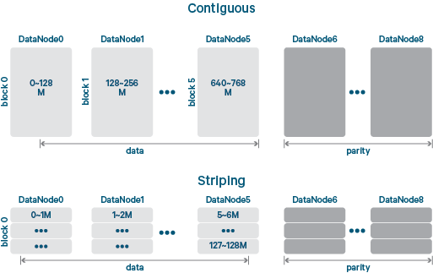
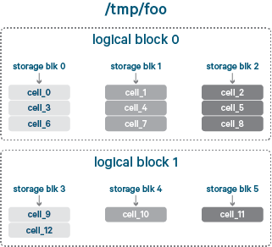
HDFS ErasureCode实现

Slide 5
HDFS ErasureCode实现
EC相关概念
EC Group，将文件Block被分成Group来计算校验码，例如EC(6block,3 parity block)，将6个数据块分成一组，然后计算出3个校验块，从而构成一个EC Group
EC Coder，Parity Block的算法，目前支持XOR和RS
EC Schema，定义生成EC文件的执行参数，其中包括数据块和校验块的数目，codec算法（RS或者XOR）
EC Cell，Block分成多个Cell，以Cell进行计算，默认4KB
EC Policy，定义了EC文件的读写及编解码码的执行策略，其示例如下：
private final String name; //Policy Name，如XOR-2-1-1024k，RS-6-3-1024k等
private final ECSchema schema; //EC schema
private final int cellSize; //cell大小
private final byte id; //id，用于ErasureCodingPolicyManager
EC执行流程
定义EC Zone，即配置用于保存EC文件的目录
hdfs ec -setPolicy -path /ec -policy XOR-2-1-1024k
将文件保存到EC Zone中，自动保存为EC格式文件

Slide 6
HDFS ErasureCode 写文件流程

Slide 7
Thanks
Presented by PLATINUM
感谢聆听

